Slide 1
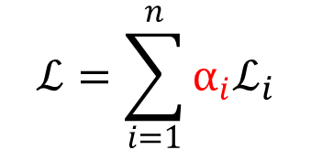

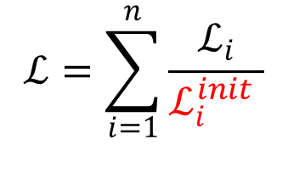
Multi-Task Learning 如何合并多个损失
初始权值法：无量纲化！
$$ℒ=\sum_{i=1}^{n}{α_{i}ℒ_{i}}$$
加权求和
$$ℒ=\sum_{i=1}^{n}{\frac{ℒ_{i}}{ℒ_{i}^{init }}}$$
初始状态
前几个批次的值
$$ℒ=\sum_{i=1}^{n}{\frac{ℒ_{i}}{ℒ_{i}^{prior}}}$$
先验状态
损失间的先验分布

Slide 2
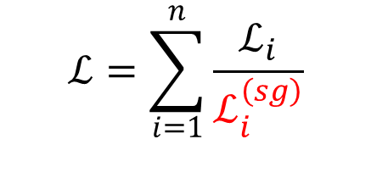
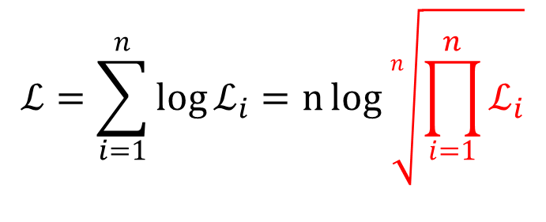
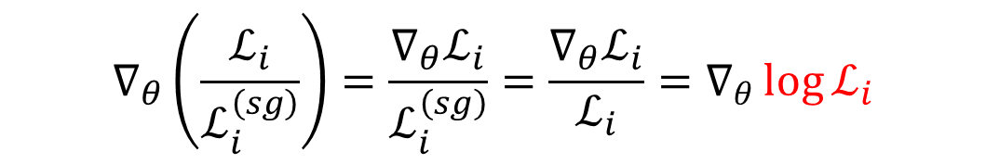
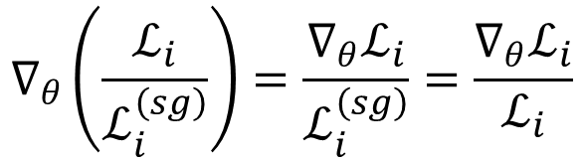
Multi-Task Learning 如何合并多个损失
动态权值法：动态反应不同任务的训练难度
$$ℒ=\sum_{i=1}^{n}{\frac{ℒ_{i}}{ℒ_{i}^{\left(sg\right)}}}$$
$$∇_{θ}\left(\frac{ℒ_{i}}{ℒ_{i}^{\left(sg\right)}}\right)=\frac{∇_{θ}ℒ_{i}}{ℒ_{i}^{\left(sg\right)}}=\frac{∇_{θ}ℒ_{i}}{ℒ_{i}}$$
实时损失倒数
$$∇_{θ}\left(\frac{ℒ_{i}}{ℒ_{i}^{\left(sg\right)}}\right)=\frac{∇_{θ}ℒ_{i}}{ℒ_{i}^{\left(sg\right)}}=\frac{∇_{θ}ℒ_{i}}{ℒ_{i}}=∇_{θ}\log{ℒ_{i}}$$
变体1：log
$$ℒ=\sum_{i=1}^{n}{\log{ℒ_{i}}}=n\log{\sqrt[n]{\prod_{i=1}^{n}{ℒ_{i}}}}$$
变体2：几何平均

Slide 3
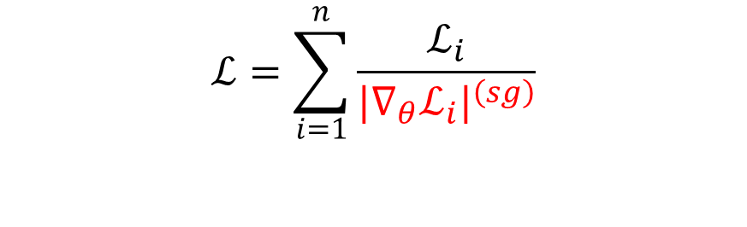
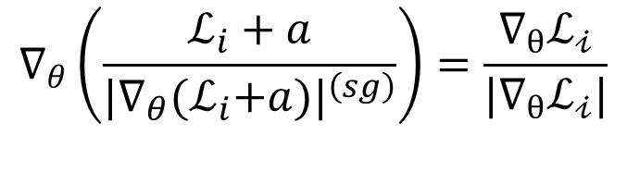
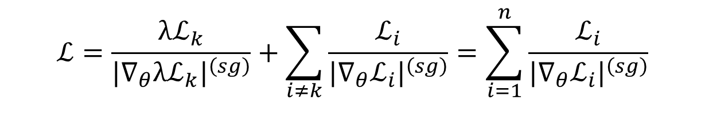
Multi-Task Learning 如何合并多个损失
动态梯度权值法：缩放不变性与平移不变性
$$ℒ=\sum_{i=1}^{n}{\frac{ℒ_{i}}{{\left.|∇_{θ}ℒ_{i}\right.|}^{\left(sg\right)}}}$$
实时损失梯度的倒数
每个任务单独算梯度，
然后梯度累加
$$ℒ=\frac{λℒ_{k}}{{\left.|∇_{θ}{λℒ}_{k}\right.|}^{\left(sg\right)}}+\sum_{i≠k}{\frac{ℒ_{i}}{{\left.|∇_{θ}ℒ_{i}\right.|}^{\left(sg\right)}}}=\sum_{i=1}^{n}{\frac{ℒ_{i}}{{\left.|∇_{θ}ℒ_{i}\right.|}^{\left(sg\right)}}}$$
缩放不变性
$$∇_{θ}\left(\frac{ℒ_{i}+a}{{\left.|∇_{θ}{(ℒ}_{i}+a)\right.|}^{\left(sg\right)}}\right)=\frac{∇_{θ}ℒ_{𝒾}}{\left.|∇_{θ}ℒ_{𝒾}\right.|}$$
平移不变性

Slide 4
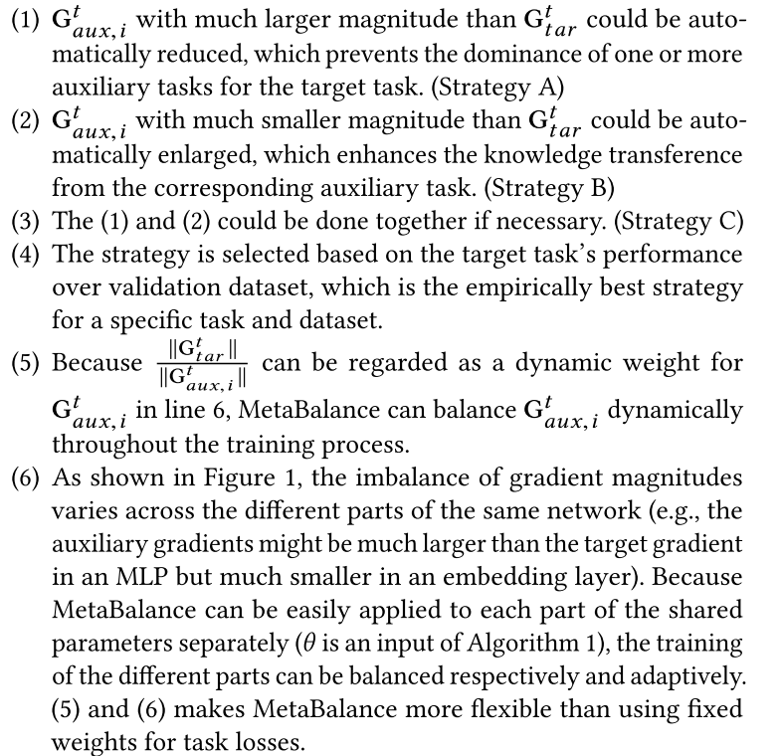
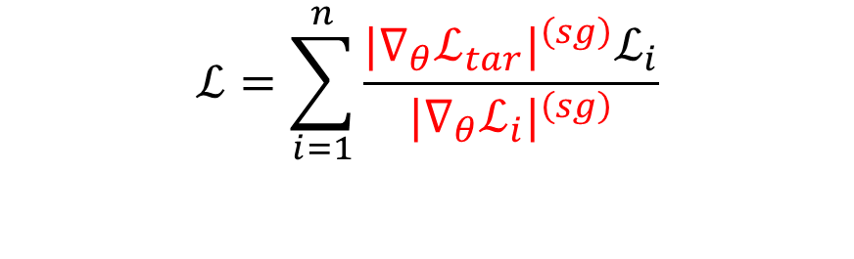
Multi-Task Learning 如何合并多个损失
MetaBalance 改进1：辅助任务梯度缩放
$$ℒ=\sum_{i=1}^{n}{\frac{{\left.|∇_{θ}ℒ_{tar}\right.|}^{\left(sg\right)}ℒ_{i}}{{\left.|∇_{θ}ℒ_{i}\right.|}^{\left(sg\right)}}}$$
只对辅助任务梯度缩放
策略A
策略B
策略C
降低模值过大的辅助任务梯度
提高模值过小的辅助任务梯度
以上两个策略综合
优势：
动态放缩
平衡权重
随数据集定策略

Slide 5
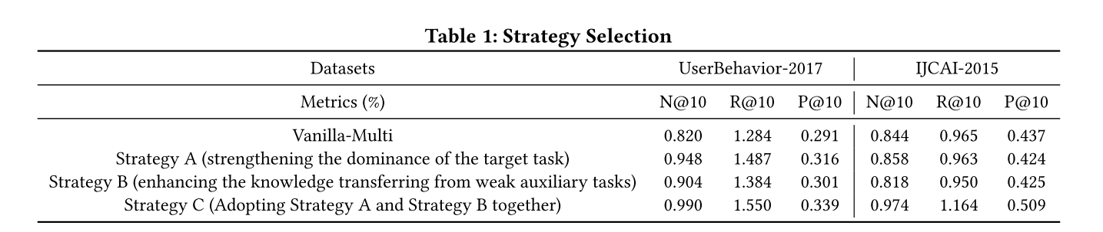
Multi-Task Learning 如何合并多个损失
MetaBalance 改进1：辅助任务梯度缩放
$$ℒ=\sum_{i=1}^{n}{\frac{{\left.|∇_{θ}ℒ_{tar}\right.|}^{\left(sg\right)}ℒ_{i}}{{\left.|∇_{θ}ℒ_{i}\right.|}^{\left(sg\right)}}}$$
只对辅助任务梯度缩放
优势：
动态放缩
平衡权重
随数据集定策略

Slide 6
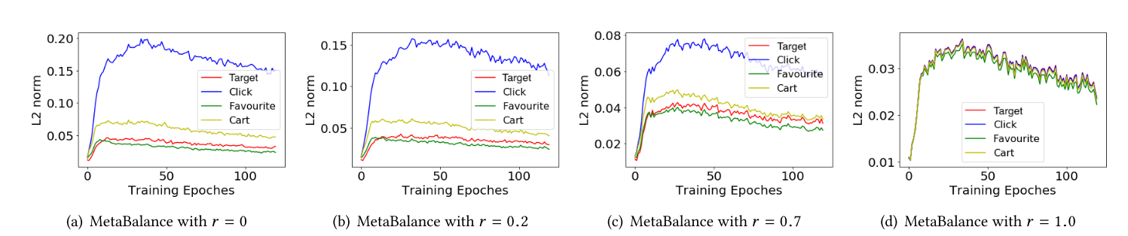
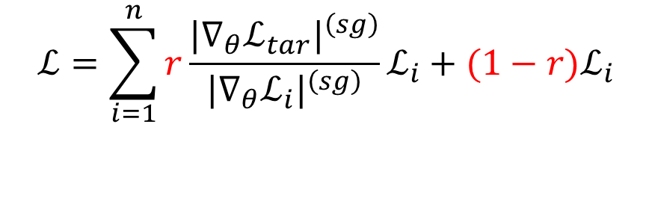
Multi-Task Learning 如何合并多个损失
MetaBalance 改进2：松弛系数
$$ℒ=\sum_{i=1}^{n}{r\frac{{\left.|∇_{θ}ℒ_{tar}\right.|}^{\left(sg\right)}}{{\left.|∇_{θ}ℒ_{i}\right.|}^{\left(sg\right)}}ℒ_{i}+(1−r)ℒ_{i}}$$

Slide 7
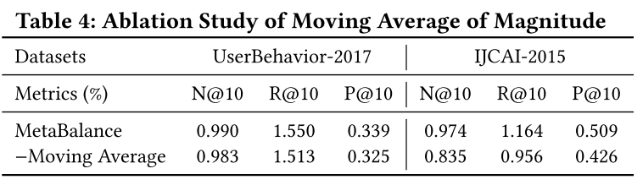
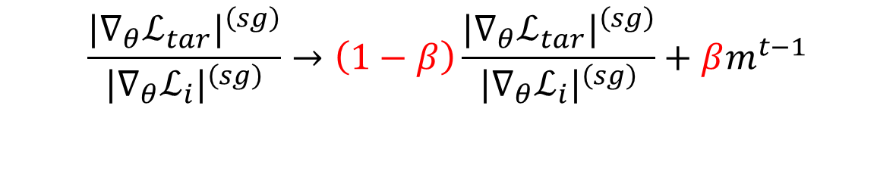
Multi-Task Learning 如何合并多个损失
MetaBalance 改进3：滑动平均（即动量更新）
$$\frac{{\left.|∇_{θ}ℒ_{tar}\right.|}^{\left(sg\right)}}{{\left.|∇_{θ}ℒ_{i}\right.|}^{\left(sg\right)}}→\left(1−β\right)\frac{{\left.|∇_{θ}ℒ_{tar}\right.|}^{\left(sg\right)}}{{\left.|∇_{θ}ℒ_{i}\right.|}^{\left(sg\right)}}+βm^{t−1}$$
考虑了训练迭代中所有梯度幅度之间的方差。

Slide 8
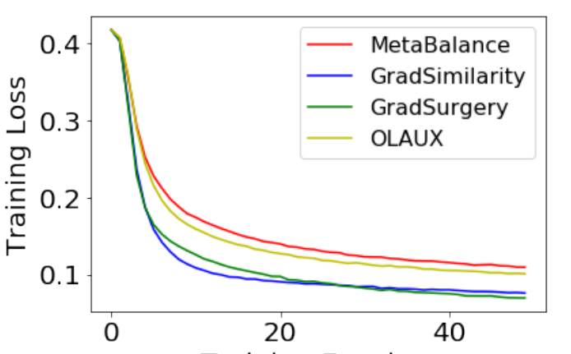
Multi-Task Learning 如何合并多个损失
观察1：与目标梯度具有不同方向的辅助梯度有时可能有助于提高模型泛化能力
梯度方向类方法的思想是，
目标梯度的方向和一个辅助梯度的方向越不相似，该辅助任务的权重就越低。

Slide 9
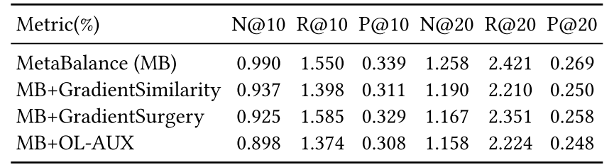
Multi-Task Learning 如何合并多个损失
观察2：基于幅度的方法和基于梯度方向的方法不可共用

Slide 10
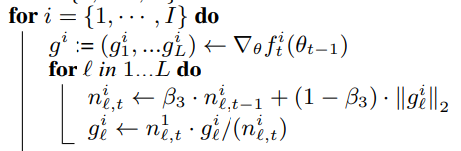
Multi-Task Learning 如何合并多个损失
观察3：与多任务方法比较
DWA，损失减少的越低，分配给该损失的权重就越高。
GradNorm，目标任务梯度幅度被正则化为类似于所有梯度的平均值幅度
MGDA，将多任务学习视为多目标优化问题，并找到满足帕累托最优的解决方案，共享参数仅沿所有任务的共同梯度方向更新。
MTAdam，以第一个损失为主函数且不同层有不同的比值，没有松弛系数

Slide 11
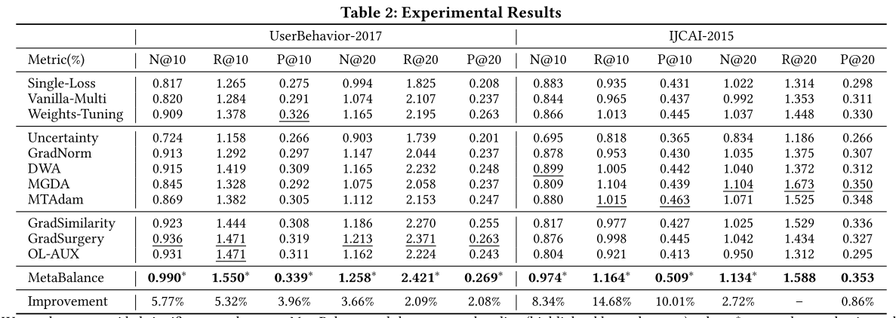
Multi-Task Learning 如何合并多个损失
观察3：与多任务方法比较

